Slide 1
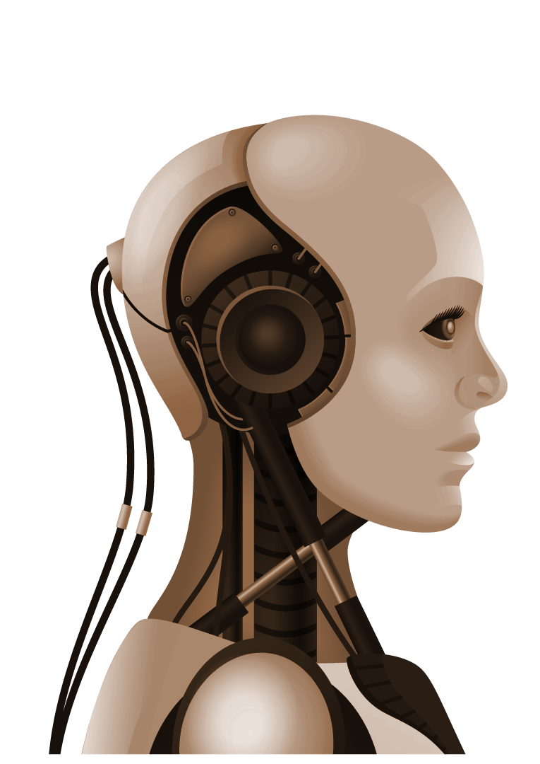
Control de Inventario de Acueductos Proyecto de PROM
Luis Roberto Calvo Fernández

Slide 2
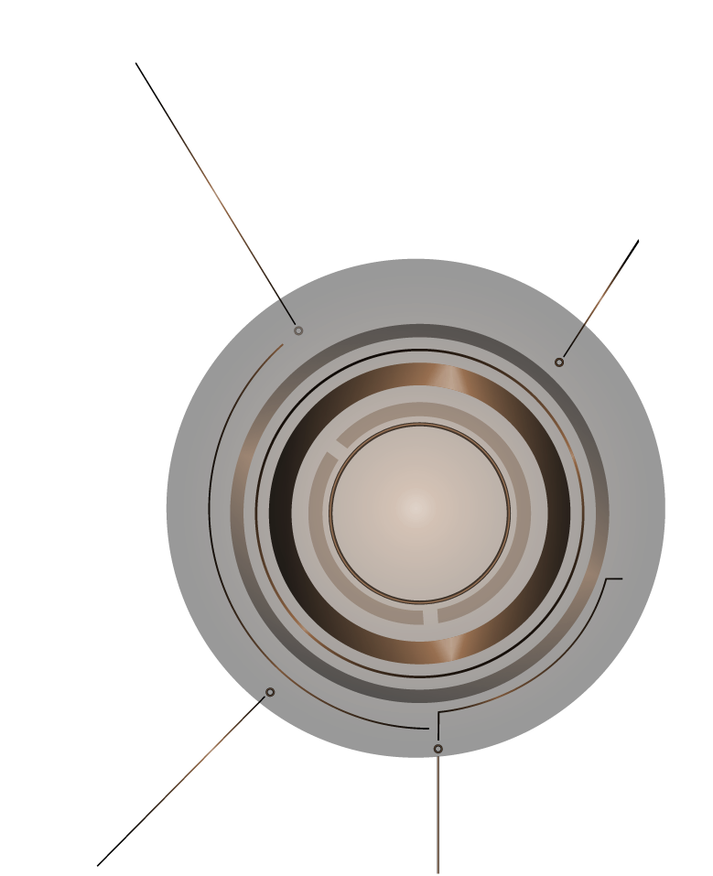
Resumen
Este trabajo presenta un sistema de control de inventario para proyectos de acueducto en edificaciones de múltiples pisos. Aborda la importancia de un inventario preciso en sistemas de acueducto y demuestra cómo la inteligencia artificial puede automatizar este proceso.
ChatGPT

Slide 3
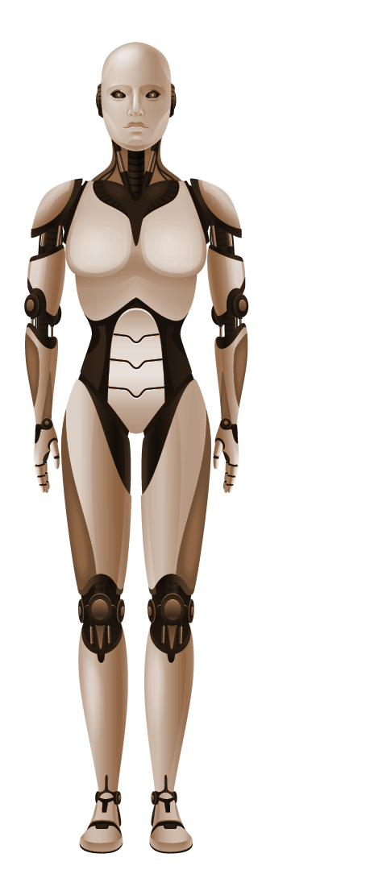
CONTEXTO
El código que se mostrará a continuación se utiliza para gestionar de manera eficiente el inventario de componentes utilizados en sistemas de acueducto, lo que es crucial para garantizar el suministro de agua en edificaciones de múltiples pisos. La inteligencia artificial no solo agiliza el proceso, sino que también ayuda a tomar decisiones informadas sobre compras y gestión del inventario.

Slide 4
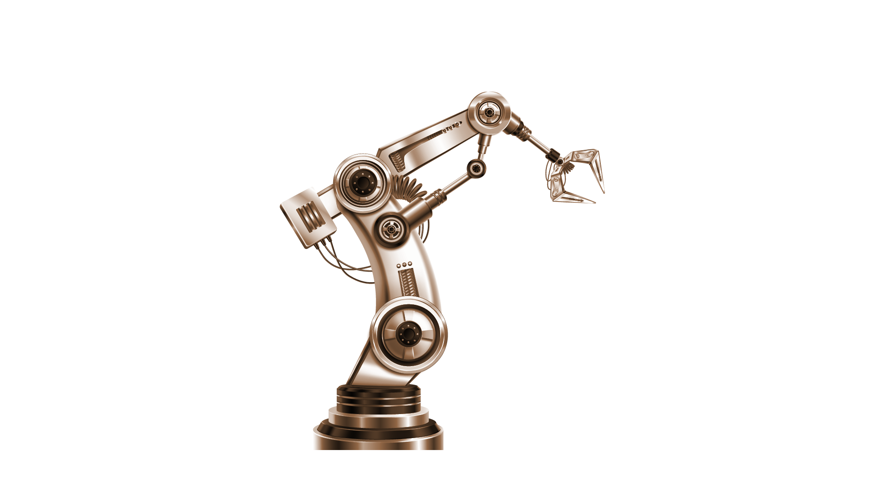
DESARROLLO

Slide 5
INSTRUCTIVO
A continuación, se mostrará un paso a paso del proceso de la elaboración del código final para la aplicación del control de inventario de un acueducto para una edificación de vivienda. En este se evidenciará como se introdujo la pregunta a el sistema de inteligencia artificial (de color negro la pregunta inicial y de rojo lo agregado para que funcione correctamente) y el resultado de la operación que hace el código obtenido en Python.

Slide 6
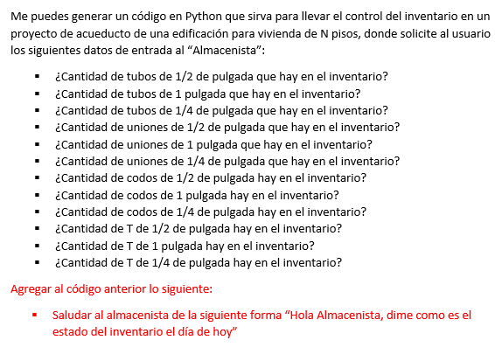
Recopilación de Datos Iniciales

Slide 7
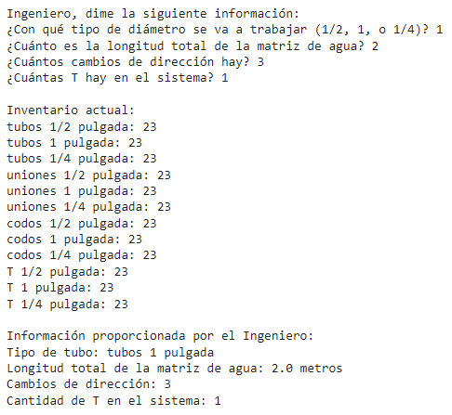
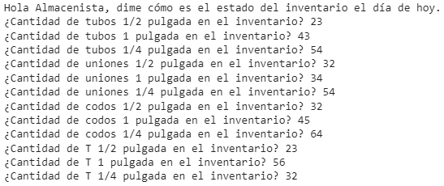
Recopilación de Datos Iniciales

Slide 8
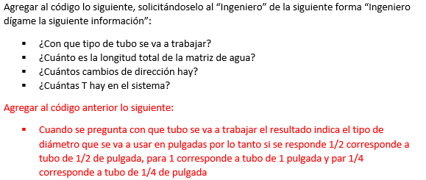
Solicitud de Información al Ingeniero

Slide 9
Solicitud de Información al Ingeniero

Slide 10
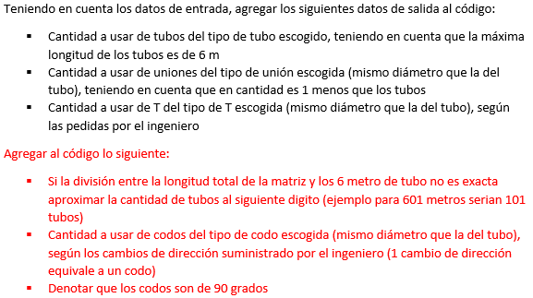
Cálculo de Cantidades a Usar

Slide 11
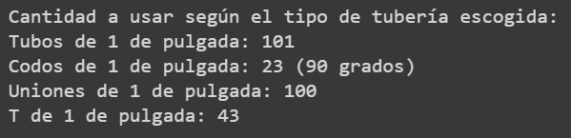
Cálculo de Cantidades a Usar

Slide 12
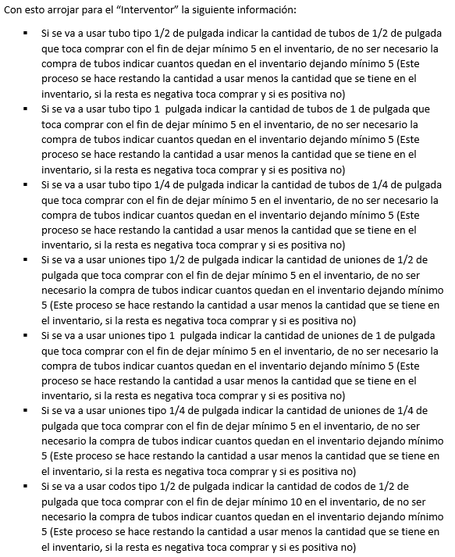
Cálculo de Elementos Faltantes E Inventario Resultante

Slide 13
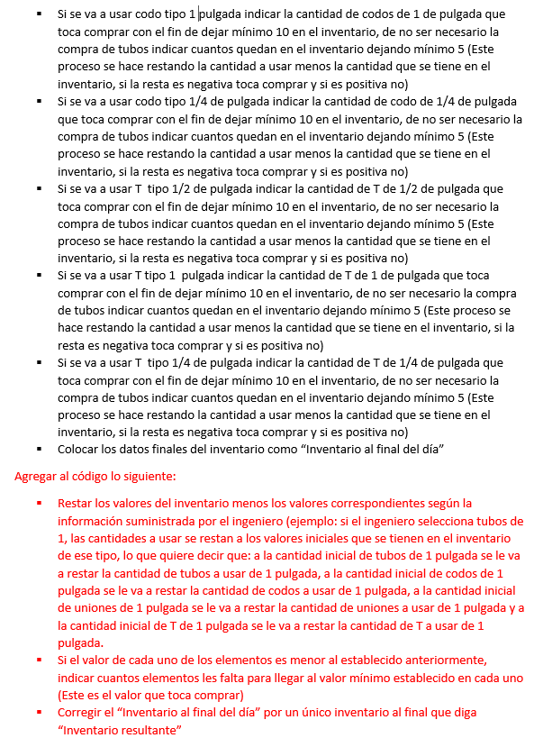
Cálculo de Elementos Faltantes E Inventario Resultante

Slide 14
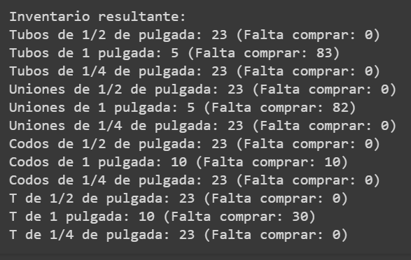
Cálculo de Elementos Faltantes E Inventario Resultante

Slide 15
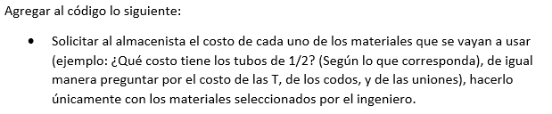
Solicitud de Información de Valores de Material

Slide 16
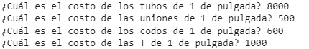
Solicitud de Información de Valores de Material

Slide 17
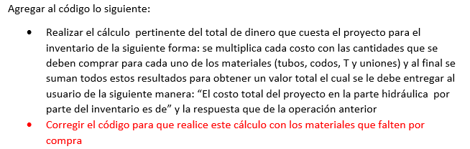
Cálculo de Costos de Elementos Faltantes A Comprar

Slide 18
Cálculo de Costos de Elementos Faltantes A Comprar

Slide 19
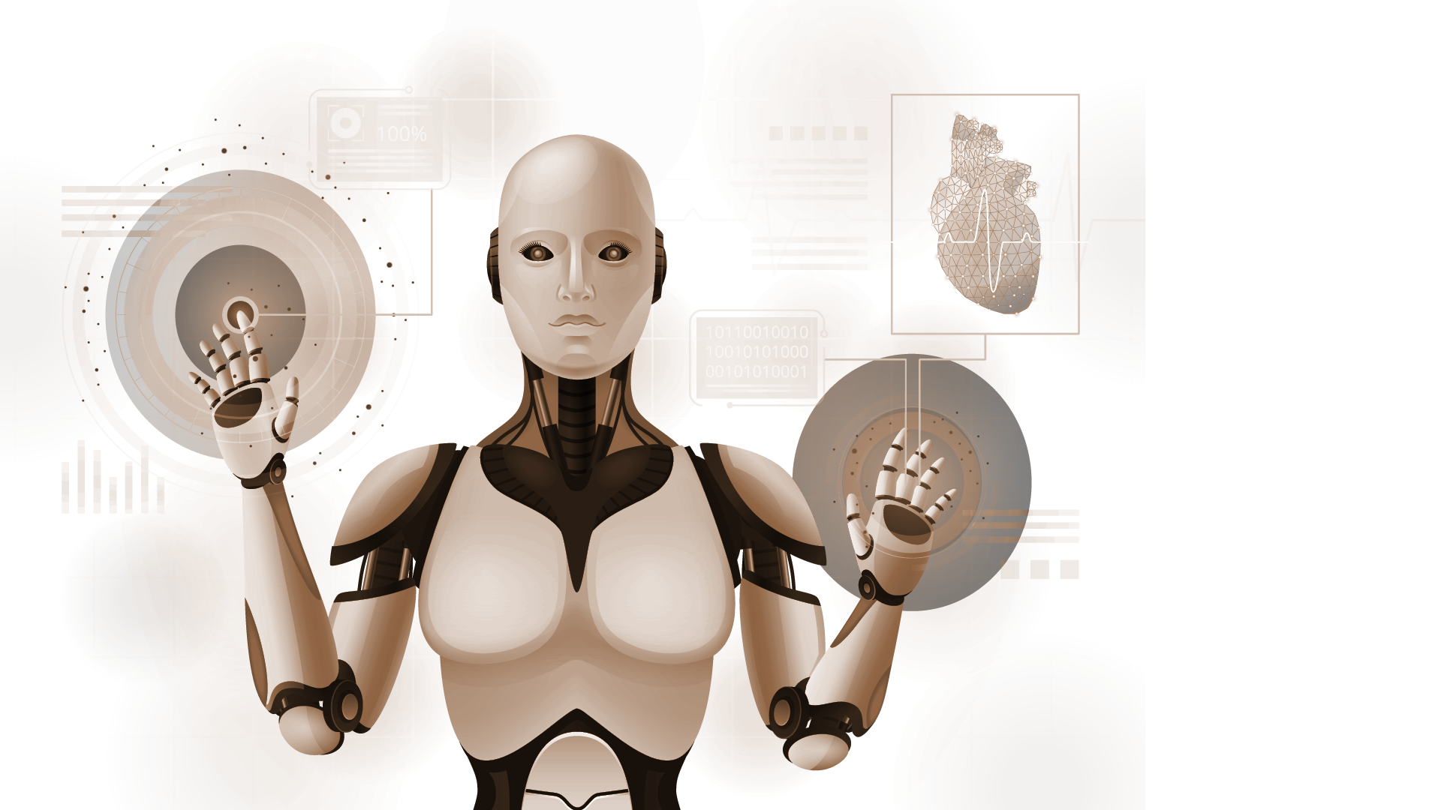
CONCLUSIONES
La inteligencia artificial, representada por modelos como ChatGPT, ha demostrado ser una herramienta valiosa en la gestión de inventarios para proyectos de acueducto. La capacidad de interactuar con el sistema de manera eficiente y obtener información precisa es fundamental. Sin embargo, es importante recordar que la inteligencia artificial no reemplaza la toma de decisiones humanas y la supervisión constante. A medida que avanzamos en esta nueva ciencia, debemos ser conscientes de su poder y sus limitaciones.

Slide 20

GRACIAS

